Slide 1
Réunion de Service
Eric vigeolas le 26/05/2021

Slide 2
Info:
Une nouvelle formation est en cours de création avec l université d Annecy: Instrumentation en Physique
Formation sur 1 an 6 mois dans les laboratoires et 6 mois dans l Université
Formation payée au même titre qu un apprentissage
Pour l instant ce diplôme n’est pas reconnu par l’état, mais l IN2P3 soutien cette initiative
Dossier d apprentissage retenu sur ITK en partenariat avec l Ecole des Arts et Metiers d Aix, le recrutement est en cours
Pensez pour les années à venir à envisager un apprenti, c’est intéressant et pour l étudiant (moins de possibilités dans les entreprises en période de crise) et pour nous (une personne qui peut réaliser des travaux importants pendant 3 ans).

Slide 3
Une Idée pour les Reunion de service
Nous pourrions mettre en place une présentation a chaque réunion par l un d’entre nous sur un sujet spécifique:
R&D ce qui pourrait être intéressant pour nos futurs détecteur
Technologie des infos sur des techniques de réalisation, des matériaux, des sociétés
Des Equipements, des infos sur des équipements qui pourrait étendre nos moyens de tests ou de réalisation
Sous forme de volontariat
Formule courte 2, 3 transparents

Slide 4
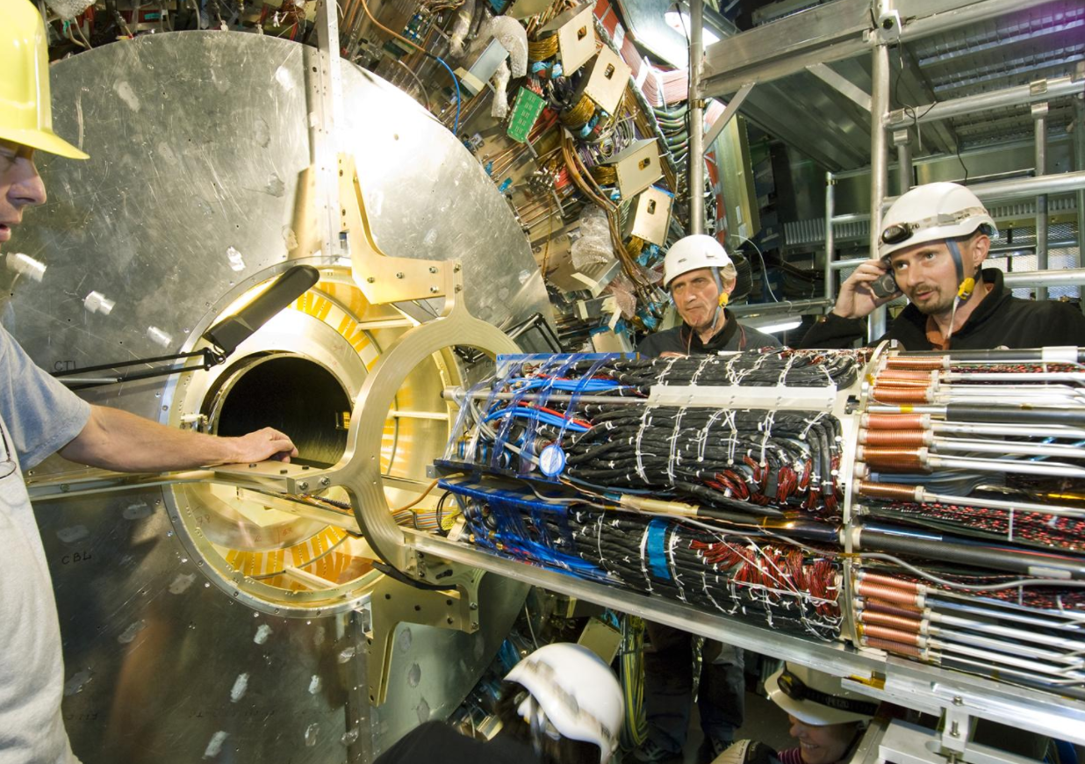
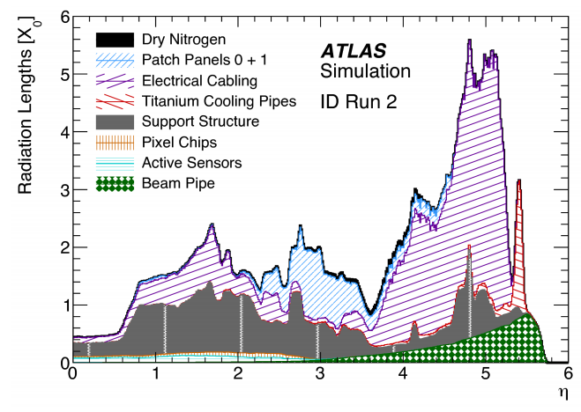
Exemple
Pour les tracker comme Pixel nous recherchons a minimiser la matière (surtout les éléments lourds)
Plus de 40% de la matière se situe dans les câbles pour la puissance et les données

Slide 5
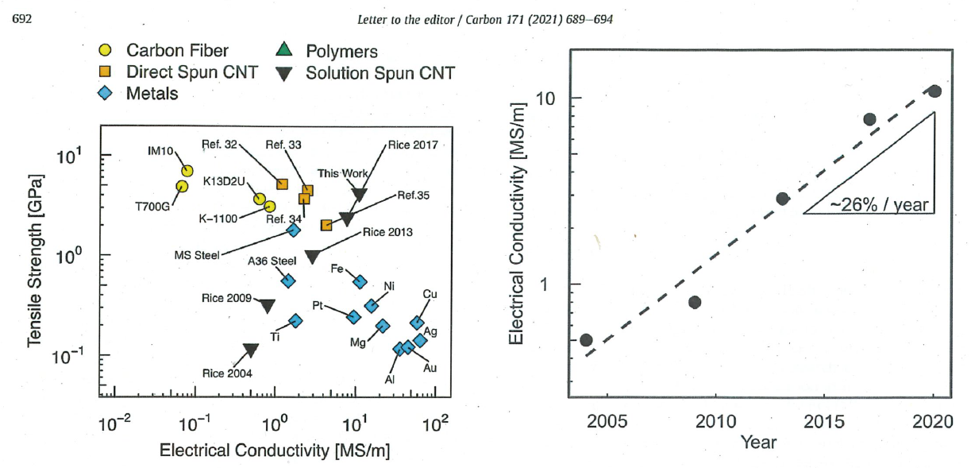
Perspectives

